Slide 1

VIZSTER - Visualizing online social networks
Igor Marcel

Slide 2

Agenda
Introdução
Motivação
Vizster
Vizster(testes)

Slide 3

Introdução
1997 – Sixdegrees
2002 – Match , Friendster
2003 –Tribe, Orkut, Myspace (YASNS – Yet Another Social Network Service)
2004 – Facebook
Notes:
-Sixdegrees -foi projetado para comprovar a teoria dos 6 graus de separacao.Perfil e lista de amigos
-Match – Site de namoro que foi projeto para apresentar pessoas estranhas
-Friendster - Foi projetado para apresentar amigo de amigos.Era possivel visualizar até 4 degraus.
-Myspace – Nao foi projetado para bandas inicialmente.Mas tinha o recurso de adicionar musica.Bandas
Independentes e promoters a usam para promover shows e cds e estar mais proximo dos fãs.Voce pode ser
Amigo de uma banda famosa .
-Facebook – Foi projetado pela mesma pessoa que fez o tribe.net, mas o tribe nao tinha dado certo.

Slide 4

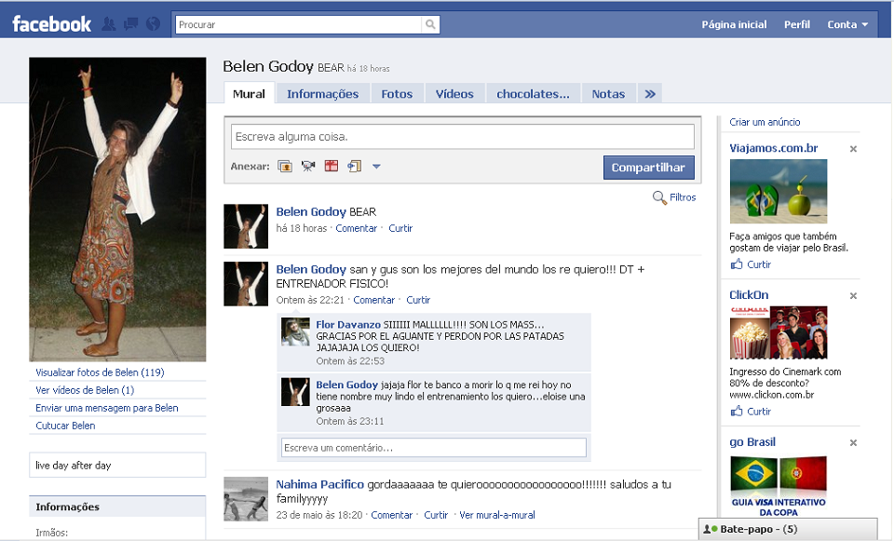
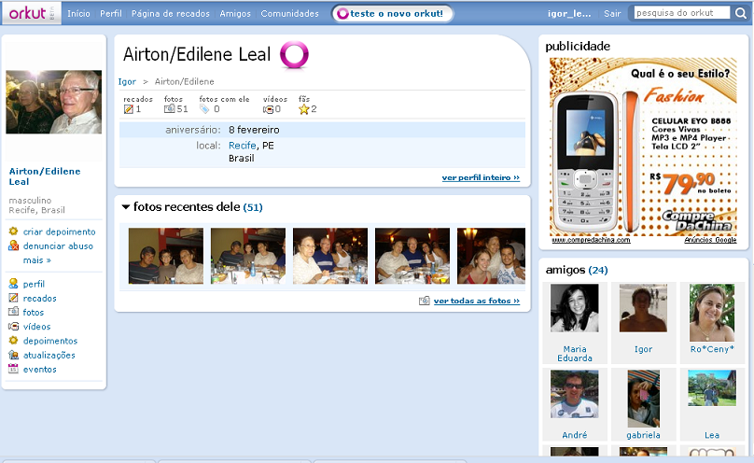
Introdução
Notes:
Interfaces web sao relativamente pobres , mostrando só conexoes de individuos
em uma lista linear na web.

Slide 5



Introdução
Carlos
Pedro
Ana
Thiago
Vinicius
João
Maria
José
Ricardo
Alfredo
Bosco
Laura
Bosco

Slide 6

Introdução
João
…
Vinicius
Carlos
Bosco
…
Thiago
Pedro
…
…

Slide 7

Motivação
Social – Facilitar descoberta de pessoas, conexões e comunidades
Desenvolvimento – Uso de técnicas etnográficas e visualização tanto por diversão quanto análise
Notes:
A visualizacao de redes sociais nao apresentam serviços que representam
Significativamente varios tipos de relacao.

Slide 8
Vizster
Análise sobre 1,5 milhões de membros do Friendster(2003):
    -Homens gays
  -Técnicos
  -Blogueiros
  -Burners
Notes:
Burners- Pessoas que participaram do burning man festival de arte em nevada
Todo setembro.E eles geralmente usavam seus “playa names”(apelido que usavam
No festival”, carregava sua fotos do festival e falava sobre seus gostos musicais.

Slide 9
Vizster
Curiosidades do Friendster(2003):
  -Adolescentes colocavam suas idades ao contrário
  -Aumento da popularidade na Europa, Cingapura, Malásia e Filipinas
  - Acesso apenas por convites
  - A maioria entrava no sistema por causa dos amigos que estavam lá
  -Criação de fakes
  -Listagem dos mais conectados
  -Perfis fraudulentos
Notes:
-Listagem dos mais conectados – Aumentando a tendencia de colecionar mais pessoas
Quanto fosse possivel
-Fakes como Brown University ajudou a conectar pessoas que estudavam lá.Enquanto
Fakes de homer simpson ajudou a conectar fãs do personagem da TV.Os fakes ajudaram
A aumentar a densidade da rede porque ajuda aos amigos acharem os outros e novas
Pessoas conectadas que tem interesses em comum.
-Pessoas usavam o friendster para distribuir drogas enquantos outros criavam
Perfis fraudulentos para denegrir atraves de depoimentos

Slide 10
Vizster
" Our goal with Vizster was to build a system that end-users of social networking services could use to facilitate discovery and inscreased awareness of their online community "
Notes:
-A pesquisa foi realizada em 9 meses,incluindo entrevistas,pesquisas qualitativas
E concentracao de grupos de mais de 200 usuarios
-Touchgraph mostra layout force-directed para visualizar os usuarios da comunidade
LiveJournal, permitindo expansao e contracao nas redes pela interação do usuario
-Buddyzoo - Usuario analisa lista de mensagem instantanea apresentando a visualizacao
De rede social estática dos contatos
-Mutton´s PieSpy – Provê visualizacao dinamica, em tempo real,de redes sociais inferidas de
Participantes por participantes de Chat

Slide 11
Vizster
-Uso da filosofia ”start with what you know, then grow” em vez de “overview first, zoom and filter, then details-on-demand”
-Perspectiva egocêntrica não só leva a menos sobrecarga percentual e computacional,mas garante limites identificáveis para orientar o usuário
Notes:
-Da base , usuarios podem expandir seletivamente a rede para explorar
Uma maior comunidade

Slide 12
Vizster
Layout force-directed e radial(Touchgraph,Buddyzoo, Mutton´s PieSpy)
Cor, tamanho e forma definem propriedades topológicas e não topológicas como centralidade, categorização e gênero
Ênfase na visualização e análise de atributos de perfil
Acesso mais fácil para busca e padronização de grupos
Divertimento na exploração
Notes:
-O vizster visa dá suporte a exploracao e aspectos de divertimento do friendster
Euquanto tambem dá aos usuarios acesso mais facil para busca e padronizacao
De grupos.
-Force-directed - Nós repelem uns aos outros e arestas
atuam como molas.Tem a vantagem de ter agrupamneto
de usuarios em comunidades identificaveis atraves de
conectividade incremental
-
-A pesquisa foi realizada em 9 meses,incluindo entrevistas,pesquisas qualitativas
E concentracao de grupos de mais de 200 usuarios
-Touchgraph mostra layout force-directed para visualizar os usuarios da comunidade
LiveJournal, permitindo expansao e contracao nas redes pela interação do usuario
-Buddyzoo - Usuario analisa lista de mensagem instantanea apresentando a visualizacao
De rede social estática dos contatos
-Mutton´s PieSpy – Provê visualizacao dinamica, em tempo real,de redes sociais inferidas de Participantes por participantes de Chat

Slide 13
Vizster
Layout force-directed e radial(Touchgraph,Buddyzoo, Mutton´s PieSpy)
Cor, tamanho e forma definem propriedades topológicas e não topológicas como centralidade, categorização e gênero
Ênfase na visualização e análise de atributos de perfil
Acesso mais fácil para busca e padronização de grupos
Divertimento na exploração
Notes:
-A pesquisa foi realizada em 9 meses,incluindo entrevistas,pesquisas qualitativas
E concentracao de grupos de mais de 200 usuarios
-Touchgraph mostra layout force-directed para visualizar os usuarios da comunidade
LiveJournal, permitindo expansao e contracao nas redes pela interação do usuario
-Buddyzoo - Usuario analisa lista de mensagem instantanea apresentando a visualizacao
De rede social estática dos contatos
-Mutton´s PieSpy – Provê visualizacao dinamica, em tempo real,de redes sociais inferidas de
Participantes por participantes de Chat

Slide 14
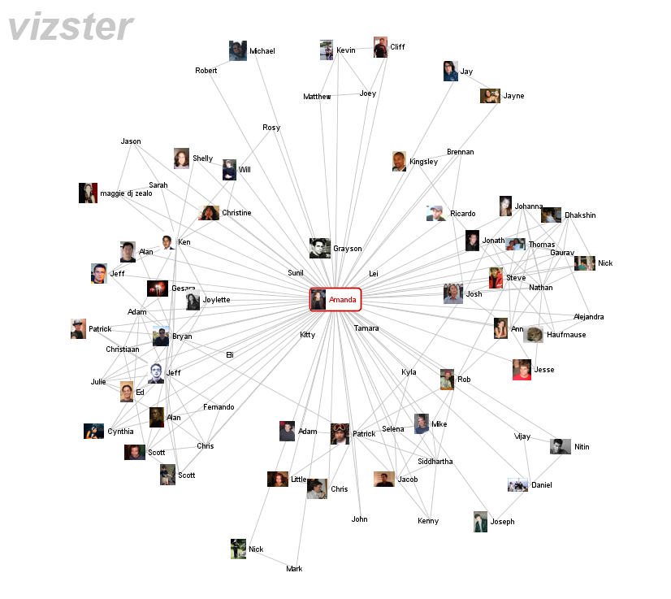
Vizster
Notes:
-Redes egocêntricas
-Apresenta redes sociais usando uma representação node-link, onde nós
Representam membros do sistema e links representam relacionamento entre eles.

Slide 15
Vizster
Layout force-directed e radial(Touchgraph,Buddyzoo, Mutton´s PieSpy)
Cor, tamanho e forma definem propriedades topológicas e não topológicas como centralidade, categorização e gênero
Ênfase na visualização e análise de atributos de perfil
Acesso mais fácil para busca e padronização de grupos
Divertimento na exploração
Notes:
-A pesquisa foi realizada em 9 meses,incluindo entrevistas,pesquisas qualitativas
E concentracao de grupos de mais de 200 usuarios
-Touchgraph mostra layout force-directed para visualizar os usuarios da comunidade
LiveJournal, permitindo expansao e contracao nas redes pela interação do usuario
-Buddyzoo - Usuario analisa lista de mensagem instantanea apresentando a visualizacao
De rede social estática dos contatos
-Mutton´s PieSpy – Provê visualizacao dinamica, em tempo real,de redes sociais inferidas de
Participantes por participantes de Chat

Slide 16
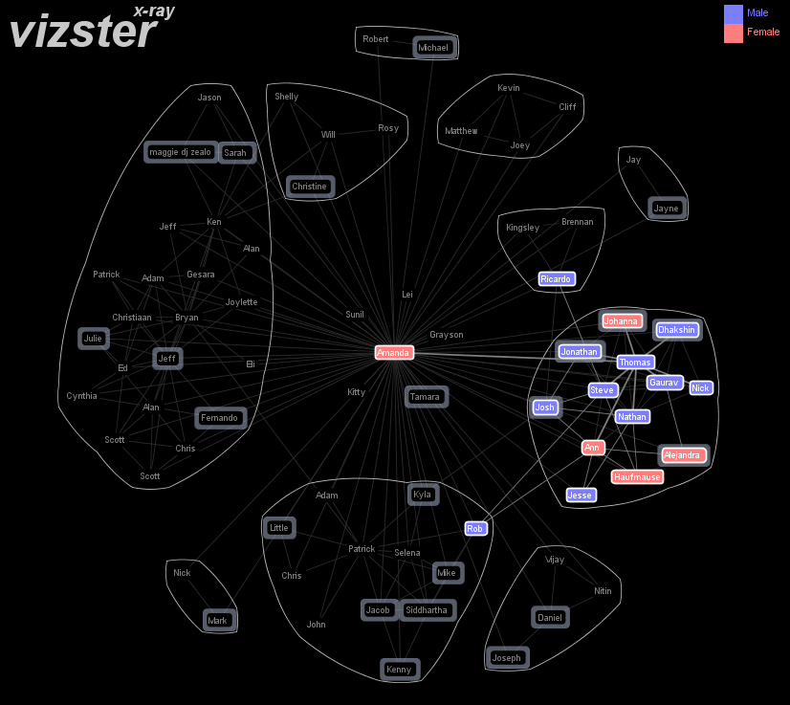
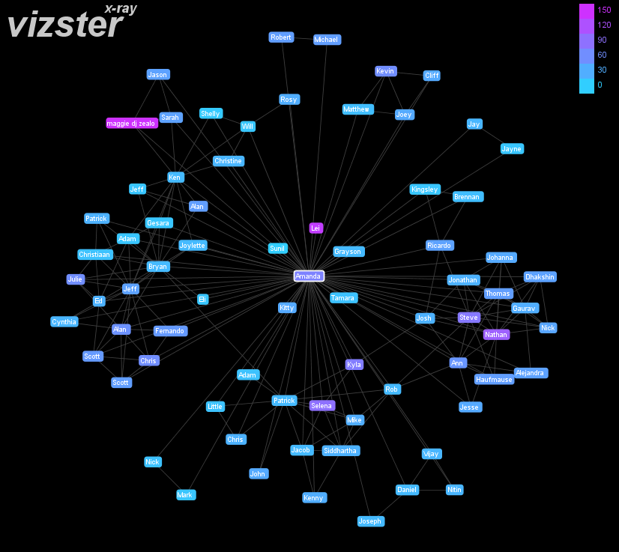
Vizster
Notes:
-Redes egocêntricas
-Apresenta redes sociais usando uma representação node-link, onde nós
Representam membros do sistema e links representam relacionamento entre eles.

Slide 17
Vizster
Layout force-directed e radial(Touchgraph,Buddyzoo, Mutton´s PieSpy)
Cor, tamanho e forma definem propriedades topológicas e não topológicas como centralidade, categorização e gênero
Ênfase na visualização e análise de atributos de perfil
Acesso mais fácil para busca e padronização de grupos
Divertimento na exploração
Notes:
-A pesquisa foi realizada em 9 meses,incluindo entrevistas,pesquisas qualitativas
E concentracao de grupos de mais de 200 usuarios
-Touchgraph mostra layout force-directed para visualizar os usuarios da comunidade
LiveJournal, permitindo expansao e contracao nas redes pela interação do usuario
-Buddyzoo - Usuario analisa lista de mensagem instantanea apresentando a visualizacao
De rede social estática dos contatos
-Mutton´s PieSpy – Provê visualizacao dinamica, em tempo real,de redes sociais inferidas de
Participantes por participantes de Chat

Slide 18
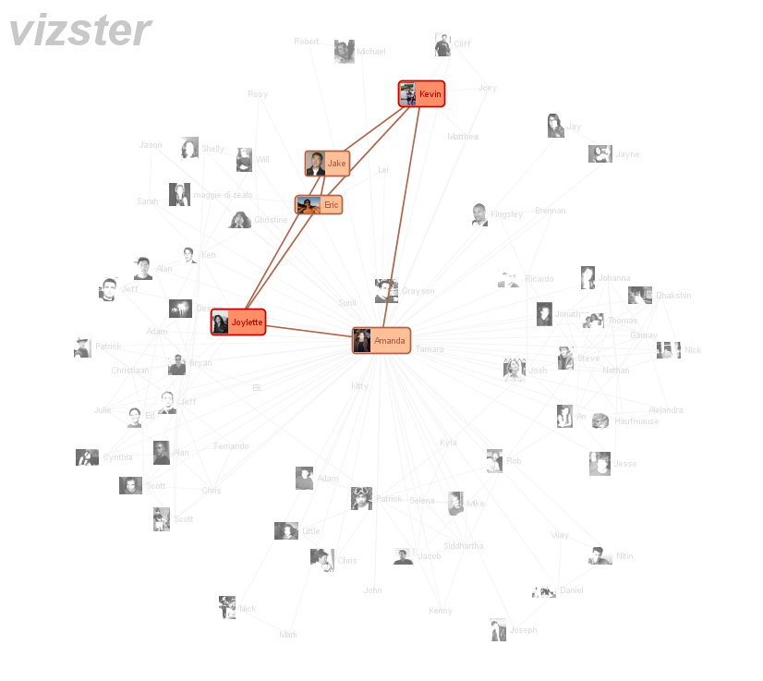
Vizster
Notes:
-Redes egocêntricas
-Apresenta redes sociais usando uma representação node-link, onde nós
Representam membros do sistema e links representam relacionamento entre eles.

Slide 19
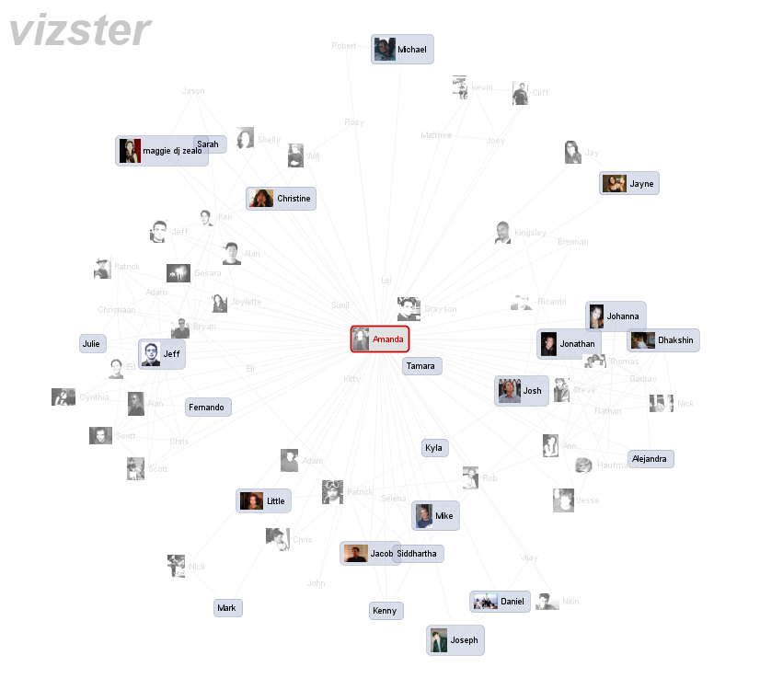
Vizster
Notes:
-Redes egocêntricas
-Apresenta redes sociais usando uma representação node-link, onde nós
Representam membros do sistema e links representam relacionamento entre eles.

Slide 20
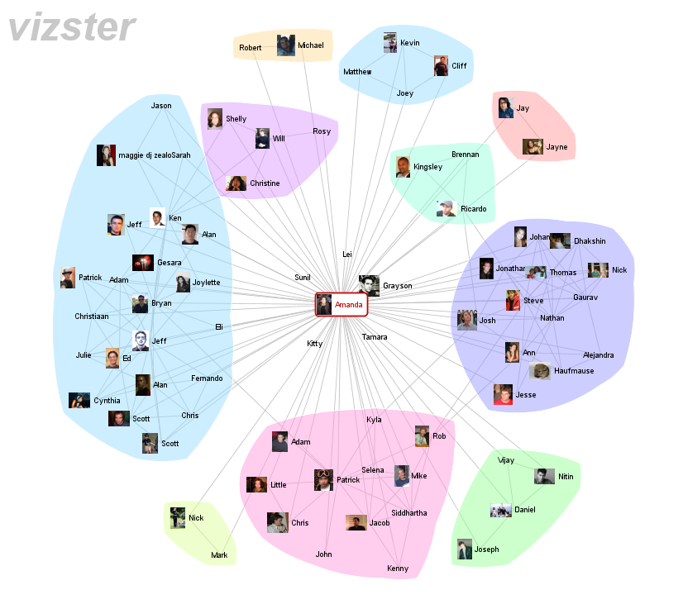
Vizster
Notes:
-Redes egocêntricas
-Apresenta redes sociais usando uma representação node-link, onde nós
Representam membros do sistema e links representam relacionamento entre eles.

Slide 21
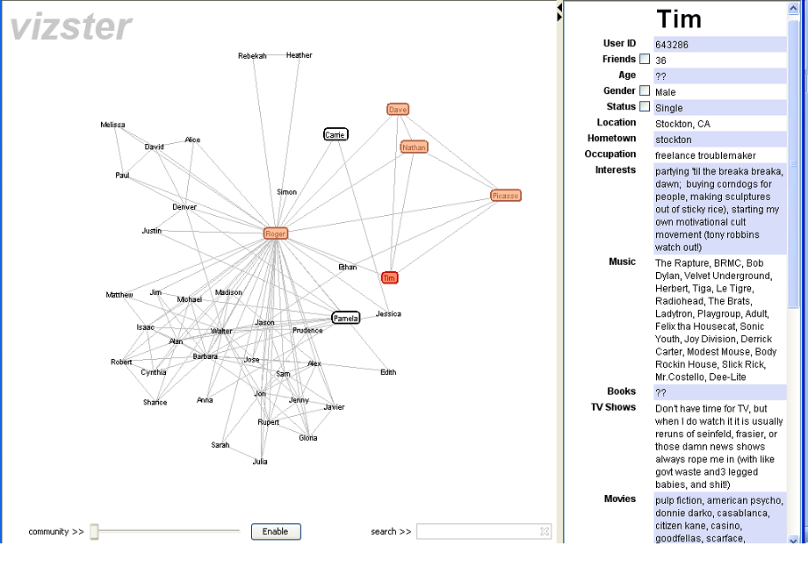
Vizster
Notes:
-Redes egocêntricas
-Apresenta redes sociais usando uma representação node-link, onde nós
Representam membros do sistema e links representam relacionamento entre eles.

Slide 22
Vizster
Layout force-directed e radial(Touchgraph,Buddyzoo, Mutton´s PieSpy)
Cor, tamanho e forma definem propriedades topológicas e não topológicas como centralidade, categorização e gênero
Ênfase na visualização e análise de atributos de perfil
Acesso mais fácil para busca e padronização de grupos
Divertimento na exploração
Notes:
-A pesquisa foi realizada em 9 meses,incluindo entrevistas,pesquisas qualitativas
E concentracao de grupos de mais de 200 usuarios
-Touchgraph mostra layout force-directed para visualizar os usuarios da comunidade
LiveJournal, permitindo expansao e contracao nas redes pela interação do usuario
-Buddyzoo - Usuario analisa lista de mensagem instantanea apresentando a visualizacao
De rede social estática dos contatos
-Mutton´s PieSpy – Provê visualizacao dinamica, em tempo real,de redes sociais inferidas de
Participantes por participantes de Chat

Slide 23
Vizster
Ferramentas para detecção automática de estruturas de comunidade
Restrição quanto a conectividade média das redes sociais
Notes:
-A conectividade media dessas redes sociais, com usuarios comumente
Tendo 50 a 100 relacionamentos articulados, a visualizacao radial torna-se
Ilegivel para algo maior que o 1º grau da rede
-Nós com conectividade mais baixo possuem uma tensao maior, tornando nós mais
Proximos para serem expandidos e comunidades conectados para assumir órbitas
Maiores
-Vizster inclui ferramentas para determinacao automatica de estruturas de comunidade.
Para isso, usa um algoritmo rapido para suportar intercao em tempo real.

Slide 24
Vizster(Testes)
500 pessoas usavam o Vizster todas as noites em um evento em São Francisco
Não foi oferecido nenhum tutorial sobre seu uso
“Friendster gives you your two hours of fun, and this doubles it.”
"Look, it found all the people from Harvard"
"It was smart enough to know not to group them together, they hate each other."
Notes:
-A conectividade media dessas redes sociais, com usuarios comumente
Tendo 50 a 100 relacionamentos articulados, a visualizacao radial torna-se
Ilegivel para algo maior que o 1º grau da rede
-Nós com conectividade mais baixo possuem uma tensao maior, tornando nós mais
Proximos para serem expandidos e comunidades conectados para assumir órbitas
Maiores
-Vizster inclui ferramentas para determinacao automatica de estruturas de comunidade.
Para isso, usa um algoritmo rapido para suportar intercao em tempo real.

Slide 25
A social network caught in the web
Orkut Buyukkokten e Eytan Adar
Notes:
-A conectividade media dessas redes sociais, com usuarios comumente
Tendo 50 a 100 relacionamentos articulados, a visualizacao radial torna-se
Ilegivel para algo maior que o 1º grau da rede
-Nós com conectividade mais baixo possuem uma tensao maior, tornando nós mais
Proximos para serem expandidos e comunidades conectados para assumir órbitas
Maiores
-Vizster inclui ferramentas para determinacao automatica de estruturas de comunidade.
Para isso, usa um algoritmo rapido para suportar intercao em tempo real.

Slide 26
Club Nexus
Desenvolvido por estudantes de Stanford
Usuários cadastram-se no sistema com os seguintes dados: nome, aniversário, status da graduação, ano na faculdade,residência , entre outros
Alguns usuários listaram seus amigos e conhecimentos em Stanford
Rankeamento de características como : "trusty" , "nice", "cool " e "sexy "
Seleção de interesses e hobbies escolhidos através de uma listagem
2469 buddies e 10119 links
Notes:
-Club nexus – Foi um sistema desenvolvido pelos estudantes para servir
De comunicacao pela comunidade stanford online.Estudantes podiam usar
Para mandar email e convites, chats,postar eventos,comprar ou vender coisas
Boas,procurar pessoas com interesses similares,lugar para dados pessoais,postar
Trabalho de arte ou coluna em alguma edição.Atraiu 2000 graduandos e graduados
(10% dos estudantes de lá)
-Usuarios identificavam-se ou pela busca manual do nome ou no diretorio Stanford
-Listagem de interesses como: atividades sociais, esportes,musica, filme, generos musicias
-Utilizavam os interesses para juntar pessoas com interesses semelhantes

Slide 27
Club Nexus
Envio de email
Post de eventos
Chats
Compra ou venda de objetos
Postar trabalhos de arte ou coluna em alguma edição
Procurar pessoas com interesses similares

Slide 28
Club Nexus
Selecionar 3 itens que descrevesse:
    - Personalidade
    Tipos de pessoas que eles suportavam
    Como gostavam de passar o tempo livre
    O que procuravam no relacionamento e romance
Notes:
-Tipos de pessoas que eles suportavam, como gostavam de passar o tempo livre e
O que procuravam no relacionamento e romance

Slide 29
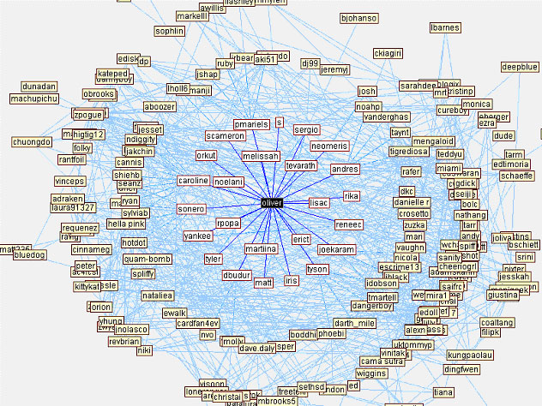
Club Nexus
Visualização:

Slide 30
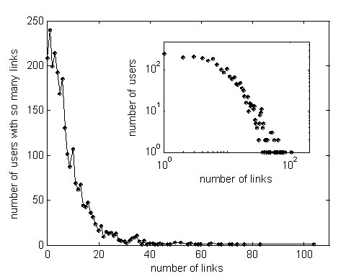
Club Nexus
Distribuição dos usuário:
Notes:
-A distribuicao dos usuario da rede são de maneira desigual,devido ao fato
Que algumas pessoas sao mais sociaveis que outras , mas tambem reflete uma
Variacao pela vontade de alguns usuarios de entrar em contato social através
De serviços online.
-Espera-se que os buddies tenham mais offline do que eles tem com o serviço

Slide 31
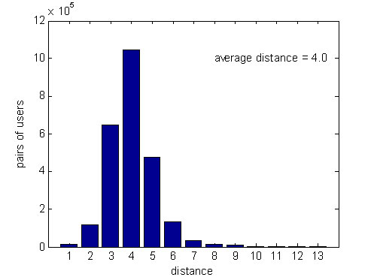
Club Nexus
Efeito de mundo pequeno:
Notes:
-Efeito de mundo pequeno
-A distancia entre qualquer 2 usuarios , medida no numero de saltos na rede nexus, é
Na média igual a 4.
-Essa media parece baixa, já que club nexus representa um grupo diverso de usuarios,
Graduando e graduados de vários periodos nos estudos representando vários departamentos.

Slide 32
Club Nexus
Efeito de mundo pequeno:
-Individuos tendem a socializar-se em grupos pequenos
-Fatores importantes na socialização são: ano na faculdade,
departamento, dormitório.
-O coeficiente clustering é a razão entre o número de conexões
da vizinhaça de um nó e o número de conexões se a vizinhança
fosse totalmente conectada
- Clustering de 0.17 é 40 vezes maior do que seria
em uma rede randômica
-Clustering x Pequenos Caminhos(Watts e Strogatz-1998) :
Quanto menor a fração de conexões randômicas, redes
sociais poderiam mostrar grande clustering e pequena
média de caminho
Notes:
Individuos tendem a socializar-se em grupos pequenos, frequentemente determinado por fatores
Como : ano na escola,departamento, dormitorio, e ainda 2 usuarios estariam separados
Por poucos saltos
-O coeficiente clustering nos diz o quanto os usuarios que são amigo de um amigo é amigo
Dele mesmo.No caso do club Nexus, o clustering de 0.17 é 40 vezes maior do que seria
Em uma rede randomica com o mesmo numero de usuarios e conexoes.Mostrando que existe uma significativa estrutura de interacao social no nexus.
-O conflito entre clustering e pequenos caminhos foi resolvido por Watts e Strogatz(1998).
Eles usaram um modelo simples de redes sociais para mostrar que tanto maior quanto é
Uma menor fração de conexoes randomicas , redes sociais poderiam mostrar grande clustering E pequena media de caminhos.
-Clustering coefficient of a node is the ratio of number of connections in the neighborhood of a node and the number of connections if the neighborhood was fully connected

Slide 33
Club Nexus
Personalidade:
-Sexy
-Atraente
-Divertido
-Estranhos
-Bem sucedidos
-Responsável
....

Slide 34
Club Nexus
Sexy:
-Procuram por pessoas sexys nos relacionamentos
e romances
Atraente:
-Acredita que a aparência é importante para seus
relacionamentos
Divertido:
-Procuram por divertimento nos relacionamentos
e romances

Slide 35
Club Nexus
Estranho:
-Ter amigos estranhos
-Preferir estar só
-Ficar em casa
-Não fazer atividade física
-Curte mais ficção científica e livros de fantasia
-Jogos de computador e curtem heavy metal
-Não procuram aparência nos relacionamentos
-Não se acham divertidos,nem atraentes ou bem
sucedidos.

Slide 36
Club Nexus
Bem sucedido:
-Usam seu tempo livre em compromissos
e aumento do trabalho
-Enfatizam a aparência e sexo nas relações
Românticas e amizades
-Curtem atividades desafiadoras fisicamente
(tênis, navegação, esqui aquático)
-Gostam 3 vezes mais de ler livros sobre
negócios
Notes:
-As pessoas que se descrevem como bem sucedidas gastam seu tempo livre em
Compromissos e aumento de trabalho.Tambem colocaram enfase na aparência e
Sexo nas relacoes romanticas e amizades e gostavam de gastar seu tempo
Fazendo atividades desafiadoras fisicamente , incluindo,levantamento de peso,
Tenis, navegar e ski aquatico.E, gostavam 3 vezes mais de ler sobre livro sobre
Negocios.

Slide 37
Club Nexus
Responsável:
-Gostam de livros de sexo, erótico,gay e lésbico
-Curtem filmes independentes
-Escutam funk,jungle,reggae e trance
-Curtem skate
-Gostam de ficar louco
Notes:
-Pessoas que se dizem responsável incluem gostos individuais como
Livros de sexo,erotico,gay e lesbico, e filmes independentes, escutar funk, jungle,
Reggae e trance, e curte skate e ficar louco.

Slide 38
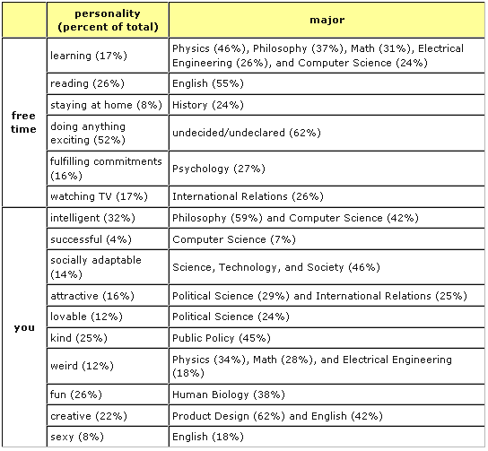
Club Nexus
Estudantes universitários:

Slide 39
Club Nexus
Association ratio:
Association ratio = Proporção 1 / Proporção 2
*Proporção 1 = Proporção dos contatos feitos entre pessoas
que compartilham uma caracteristica .
*Proporção 2 = Proporção de individuos na populacao que possui a caracteristica
Notes:
-Muitos estudos afirmam que a tendencia das pessoas compartilhar interesses
Comuns com seus contatos sociais.
-”Association ratio” – Mensurar a rede homofilicamente, e é a proporção dos contatos
Feitos entre pessoas que compartilham uma caracteristica / proporção de individuos
Na populacao que possui a caracteristica

Slide 40
Club Nexus
Resultados obtidos:
-329 ou 16% do usuário indicam gostar de dançar em salão de bailes
-Os 16% dos usuários possuem 2727 buddy links
-Seleção de 16% nos 2727 links resulta em 437 usuários
-Porém, 704 ou 25,81% dos links gostam de dançar em salão de bailes
A.R. = 25,81 / 16 = 1,61
Notes:
-Muitos estudos afirmam que a tendencia das pessoas compartilhar interesses
Comuns com seus contatos sociais.
-”Association ratio” – Mensurar a rede homofilicamente, e é a proporção dos contatos
Feitos entre pessoas que compartilham uma caracteristica / proporção de individuos
Na populacao que possui a caracteristica

Slide 41
Club Nexus
Resultados obtidos:
-Atividades ou interesses compartilhadas por grupos menores
demonstrou possuir graus de A.R. mais fortes do que atividades em grupos maiores
Exemplos:
-Ficar alucinado – 1.64
-Dançar em bailes – 1.61
-Dança latina – 1.49
-Festejar - 1.18
-Camping – 1.11
Notes:
-Muitos estudos afirmam que a tendencia das pessoas compartilhar interesses
Comuns com seus contatos sociais.
-”Association ratio” – Mensurar a rede homofilicamente, e é a proporção dos contatos
Feitos entre pessoas que compartilham uma caracteristica / proporção de individuos
Na populacao que possui a caracteristica

Slide 42
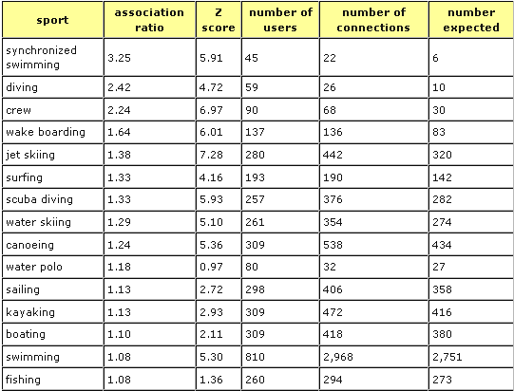
Club Nexus
Resultados obtidos:
-Nos esportes,mutliplayers predizem melhor contatos sociais:
Notes:
-Muitos estudos afirmam que a tendencia das pessoas compartilhar interesses
Comuns com seus contatos sociais.
-”Association ratio” – Mensurar a rede homofilicamente, e é a proporção dos contatos
Feitos entre pessoas que compartilham uma caracteristica / proporção de individuos
Na populacao que possui a caracteristica
-Among water sports, synchronized swimming, diving, crew, and wake boarding were better predictors than boating, fishing, swimming or windsurfing. In the land sports category, team sports, in particular women's team sports such as lacrosse and field hockey were better predictors than soccer (often played casually as opposed to in a competitive college team), tennis, or racquetball. In the 'other sport' category, niche or extreme sports such as freestyle biking, skateboarding, freestyle frisbee, ultimate frisbee, and sky diving are more predictive than sports that have wider appeal such as backpacking, weightlifting, aerobics, jogging, hiking, snow skiing, martial arts, or bicycling.

Slide 43
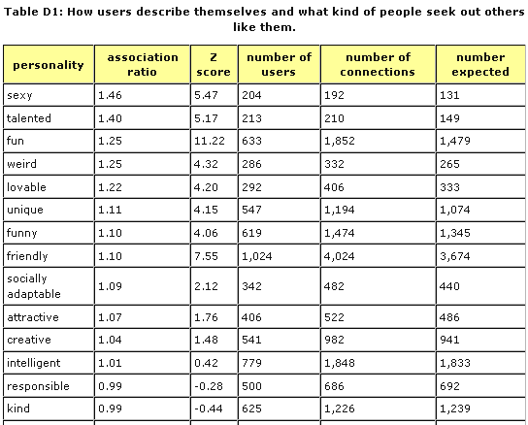
Club Nexus
Resultados obtidos:
Notes:
-Users who described themselves as 'sexy', 'talented', 'fun', 'weird', or 'lovable' liked to associate with those who described themselves likewise. We know from the previous analysis that those who describe themselves as 'sexy' are more likely to value sex in friendships and romance. It makes sense therefore that they would like to associate with other sexy people.
-We did not, however, observe homophily for individuals who described themselves as 'intelligent', 'responsible', 'kind', 'competent' and 'successful'. Unsurprisingly, those who like to spend their free time fulfilling commitments and socializing preferentially associate with others who like to do the same. In contrast, users who like to stay at home or be alone do not preferentially associate with other loners.

Slide 44
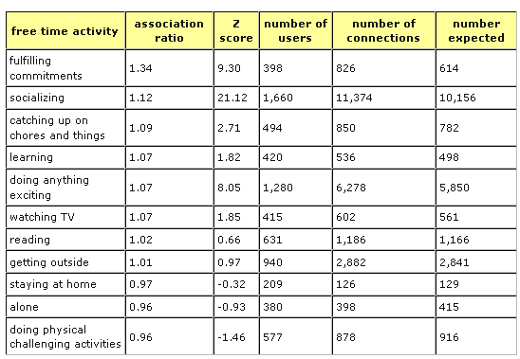
Club Nexus
Resultados obtidos:
Notes:
-Users who described themselves as 'sexy', 'talented', 'fun', 'weird', or 'lovable' liked to associate with those who described themselves likewise. We know from the previous analysis that those who describe themselves as 'sexy' are more likely to value sex in friendships and romance. It makes sense therefore that they would like to associate with other sexy people.
-We did not, however, observe homophily for individuals who described themselves as 'intelligent', 'responsible', 'kind', 'competent' and 'successful'. Unsurprisingly, those who like to spend their free time fulfilling commitments and socializing preferentially associate with others who like to do the same. In contrast, users who like to stay at home or be alone do not preferentially associate with other loners.

Slide 45
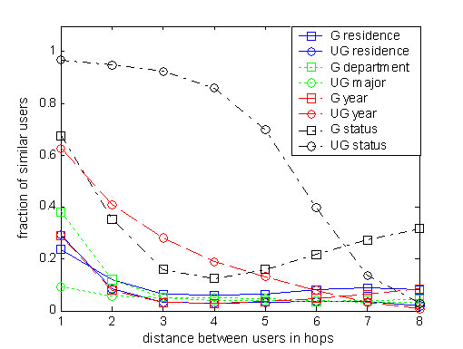
Club Nexus
Resultados obtidos:
-Similaridade e distância:
Notes:
-So far we have established that people who share interests or characteristics are more likely to be friends than those who don't. We take this a step further by examining how similar people are on average to each other as a function of their separation in the Nexus Net. In Figure 4 we compare what fraction of an individuals' first, second, third, fourth, etc. neighbors share the same attribute such as department and year in school as the individual. We find that the similarity drops off rapidly for most categories, that is, there is a much higher likelihood that we share a characteristic with a friend or a friend's friend than that we share it with someone four steps removed.
-Specifically, we find that the year of study is much more important for undergraduate students than for graduate students, but that the department is more important for graduates than a major is for undergraduates. This can be explained by the observation that undergraduate students take many required classes with others in their class, but graduate students usually spend most of their time interacting with individuals in their research group and sometimes collaborate with others in their department. The courses that they take tend to be more specialized and will usually expose them primarily to other graduate students in their own field. Finally, we find that attributes such as tastes in books and movies also show a decay in similarity with increasing distance in the network. The effect is much smaller, possibly because these variables do not influence to the same extent how and with whom students spend their time.

Slide 46
Club Nexus
Nexus karma:
-Rankeamento sobre ‘trusty’,’nice’, ‘cool’ e ‘ sexy’ na escala
de 1 a 4
-Após uma semana, usuários rankeados foram solicitados a rankearem seus amigos
-446 usuários rankearam 1735 amigos
Notes:
-One could not pick and choose which buddies to rank, but rather had to rank all of them at once.
-After a week, users who had been ranked by at least three buddies were themselves sent an e-mail asking them to rank their
buddies in turn. There was a tremendous response to this, with 446 users ranking 1,735 different friends.

Slide 47
Club Nexus
Nexus karma(análise):
-Tendência em dar notas semelhantes para seus amigos em todas as categorias. Ex: ‘3,3,3,3’
-Na média as maiores notas foram: Niceness(3.37), trustiness(3.22), coolness(3.13), sexiness(2.83)
-Usuários que rankearam poucos amigos tendem a rankear de maneira mais fiel
Notes:
-One could not pick and choose which buddies to rank, but rather had to rank all of them at once.
-After a week, users who had been ranked by at least three buddies were themselves sent an e-mail asking them to rank their buddies in turn. There was a tremendous response to this, with 446 users ranking 1,735 different friends.
-A simple interpretation is that those who list only a few of their friends with Club Nexus tend to list their closest ones, those they would rate most highly. Users who list a large number of friends are more likely to include those that they don't have the highest opinion of.
-We were also interested in the reasons why individuals gave the rankings that they did. One might expect that nicer people are more generous with their judgments. Indeed, the higher a user's 'nice' score, the higher the 'trusty', 'nice', and 'cool’ scores (r = 0.14-0.17) they give to their friends. Similarly, the higher a user's 'trusty' score, the higher the 'trusty', 'nice', 'cool', and 'sexy' scores that user gives to others (r = 0.14-0.20). We also found evidence that some friendships are closer than others. For example, users who share friends (and hence belong to the same clique) are more likely to give each other high scores (r = 0.10-0.13).

Slide 48
Club Nexus
Nexus karma(análise):
-Tendência em dar notas semelhantes para seus amigos em todas as categorias. Ex: ‘3,3,3,3’
-Na média as maiores notas foram: Niceness(3.37), trustiness(3.22), coolness(3.13), sexiness(2.83)
-Usuários que rankearam poucos amigos tendem a rankear de maneira mais fiel
Notes:
-One could not pick and choose which buddies to rank, but rather had to rank all of them at once.
-After a week, users who had been ranked by at least three buddies were themselves sent an e-mail asking them to rank their buddies in turn. There was a tremendous response to this, with 446 users ranking 1,735 different friends.
-A simple interpretation is that those who list only a few of their friends with Club Nexus tend to list their closest ones, those they would rate most highly. Users who list a large number of friends are more likely to include those that they don't have the highest opinion of.
-We were also interested in the reasons why individuals gave the rankings that they did. One might expect that nicer people are more generous with their judgments. Indeed, the higher a user's 'nice' score, the higher the 'trusty', 'nice', and 'cool’ scores (r = 0.14-0.17) they give to their friends. Similarly, the higher a user's 'trusty' score, the higher the 'trusty', 'nice', 'cool', and 'sexy' scores that user gives to others (r = 0.14-0.20). We also found evidence that some friendships are closer than others. For example, users who share friends (and hence belong to the same clique) are more likely to give each other high scores (r = 0.10-0.13).

Slide 49
Club Nexus
Conclusão:
-Identificação das características sociais e quais fatores influenciam nos relacionamentos
-Análise mais eficiente de redes sociais
-Identificação de como os usuários percebem-se e como são percebidos pelos outros
Notes:
-One could not pick and choose which buddies to rank, but rather had to rank all of them at once.
-After a week, users who had been ranked by at least three buddies were themselves sent an e-mail asking them to rank their buddies in turn. There was a tremendous response to this, with 446 users ranking 1,735 different friends.
-A simple interpretation is that those who list only a few of their friends with Club Nexus tend to list their closest ones, those they would rate most highly. Users who list a large number of friends are more likely to include those that they don't have the highest opinion of.
-We were also interested in the reasons why individuals gave the rankings that they did. One might expect that nicer people are more generous with their judgments. Indeed, the higher a user's 'nice' score, the higher the 'trusty', 'nice', and 'cool’ scores (r = 0.14-0.17) they give to their friends. Similarly, the higher a user's 'trusty' score, the higher the 'trusty', 'nice', 'cool', and 'sexy' scores that user gives to others (r = 0.14-0.20). We also found evidence that some friendships are closer than others. For example, users who share friends (and hence belong to the same clique) are more likely to give each other high scores (r = 0.10-0.13).

Slide 50

Dúvidas
Notes:
-One could not pick and choose which buddies to rank, but rather had to rank all of them at once.
-After a week, users who had been ranked by at least three buddies were themselves sent an e-mail asking them to rank their buddies in turn. There was a tremendous response to this, with 446 users ranking 1,735 different friends.
-A simple interpretation is that those who list only a few of their friends with Club Nexus tend to list their closest ones, those they would rate most highly. Users who list a large number of friends are more likely to include those that they don't have the highest opinion of.
-We were also interested in the reasons why individuals gave the rankings that they did. One might expect that nicer people are more generous with their judgments. Indeed, the higher a user's 'nice' score, the higher the 'trusty', 'nice', and 'cool’ scores (r = 0.14-0.17) they give to their friends. Similarly, the higher a user's 'trusty' score, the higher the 'trusty', 'nice', 'cool', and 'sexy' scores that user gives to others (r = 0.14-0.20). We also found evidence that some friendships are closer than others. For example, users who share friends (and hence belong to the same clique) are more likely to give each other high scores (r = 0.10-0.13).

